Slide 2
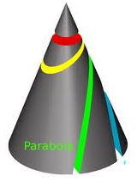

KUŽELOSEČKY
Tečna paraboly

Slide 3

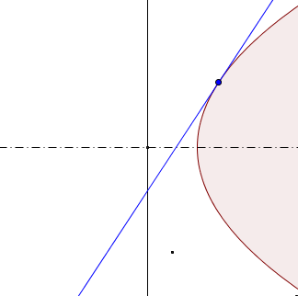
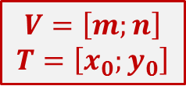




Tečna paraboly
určená bodem dotyku
kuželosečky
$$V=\left[m;n\right]$$
$$T=\left[x_{0};y_{0}\right]$$
T
t
T
t
$$t: \left(y_{0}−n\right)\left(y−n\right)=p\left(x_{0}−m\right)+p(x−m)$$
$$t: \left(x_{0}−m\right)\left(x−m\right)=p\left(y_{0}−n\right)+p(y−n)$$
t
t
T
T
$$t: \left(y_{0}−n\right)\left(y−n\right)=−p\left(x_{0}−m\right)−p(x−m)$$
$$t: \left(x_{0}−m\right)\left(x−m\right)=−p\left(y_{0}−n\right)−p(y−n)$$

Slide 4



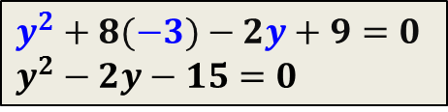


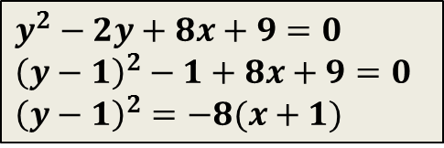
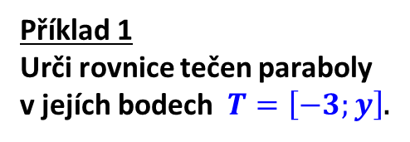


Tečna paraboly
určená bodem dotyku
kuželosečky
Příklad 1
Urči rovnice tečen paraboly
v jejích bodech $T=\left[−3;y\right]$.
$$p: y^{2}+8x−2y+9=0$$
body dotyku:
$$y^{2}+8(−3)−2y+9=0$$
$$y^{2}−2y−15=0$$
$$y_{1}=−3⟹T_{1}=\left[−3;−3\right]$$
$$\left(y+3\right)\left(y−5\right)=0$$
$$y_{2}=5⟹T_{2}=\left[−3;5\right]$$
vrcholová rovnice (pro stanovení rovnic tečen):
$$y^{2}−2y+8x+9=0$$
$${\left(y−1\right)}^{2}−1+8x+9=0$$
$${\left(y−1\right)}^{2}=−8(x+1)$$
$$V=\left[−1;1\right]$$
$$p=4$$

Slide 5


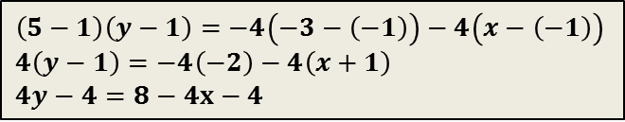
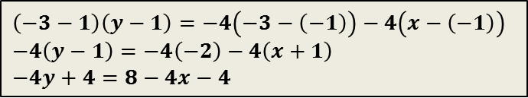

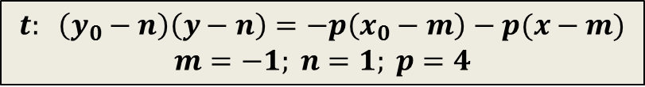

Tečna paraboly
určená bodem dotyku
kuželosečky
tečny
$$t: \left(y_{0}−n\right)\left(y−n\right)=−p\left(x_{0}−m\right)−p(x−m)$$
$$m=−1; n=1; p=4$$
$$T_{1}=\left[−3;−3\right]$$
$$T_{2}=\left[−3;5\right]$$
$$\left(−3−1\right)\left(y−1\right)=−4\left(−3−\left(−1\right)\right)−4\left(x−\left(−1\right)\right)$$
$$−4\left(y−1\right)=−4\left(−2\right)−4\left(x+1\right)$$
$$−4y+4=8−4x−4$$
$\left(5−1\right)\left(y−1\right)=$ $−4\left(−3−\left(−1\right)\right)−4\left(x−\left(−1\right)\right)$
$$4\left(y−1\right)=−4\left(−2\right)−4\left(x+1\right)$$
$$4y−4=8−4x−4$$
$$t_{1}: x−y=0$$
$$t_{2}: x+y−2=0$$

Slide 6
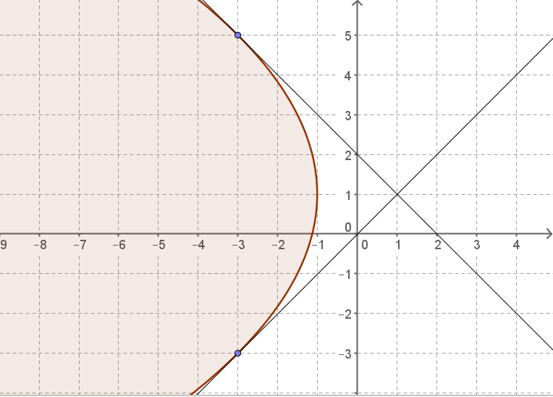





Tečna paraboly
určená bodem dotyku
kuželosečky
Znázornění výsledků příkladu 1 v programu GeoGebra:
$$T_{2}=\left[−3;5\right]$$
$$t_{1}: x−y=0$$
$$p: y^{2}+8x−2y+9=0$$
$$T_{1}=\left[−3;−3\right]$$
$$t_{2}: x−y−2=0$$

Slide 7
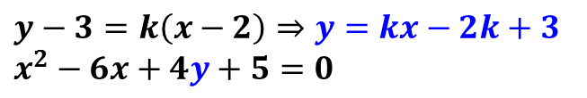
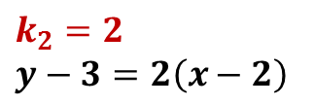
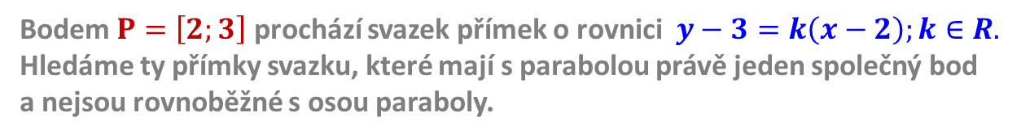
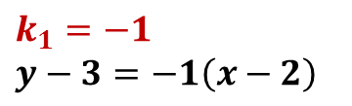

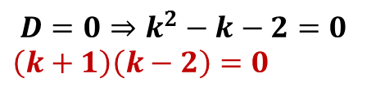
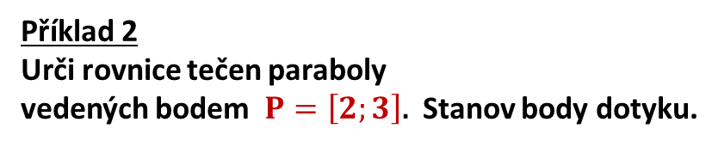

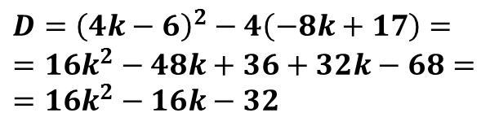
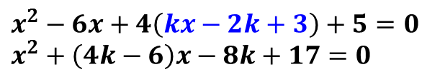

Tečna paraboly
určená vnějším bodem
kuželosečky
Příklad 2
Urči rovnice tečen paraboly
vedených bodem $P=\left[2;3\right]$. Stanov body dotyku.
$p: x^{2}−6x+4y+5=0$
Bodem $P=\left[2;3\right]$ prochází svazek přímek o rovnici $y−3=k\left(x−2\right);k∈R.$
Hledáme ty přímky svazku, které mají s parabolou právě jeden společný bod
a nejsou rovnoběžné s osou paraboly.
$$y−3=k\left(x−2\right)⇒y=kx−2k+3$$
$$x^{2}−6x+4y+5=0$$
$$k_{1}=−1$$
$$y−3=−1\left(x−2\right)$$
$$x^{2}−6x+4\left(kx−2k+3\right)+5=0$$
$$x^{2}+\left(4k−6\right)x−8k+17=0$$
$$t_{1}: x+y−5=0$$
$$D={\left(4k−6\right)}^{2}−4\left(−8k+17\right)=$$
$$=16k^{2}−48k+36+32k−68=$$
$$=16k^{2}−16k−32$$
$$k_{2}=2$$
$$y−3=2\left(x−2\right)$$
$$D=0⇒k^{2}−k−2=0$$
$$\left(k+1\right)\left(k−2\right)=0$$
$$t_{2}: 2x−y−1=0$$

Slide 8
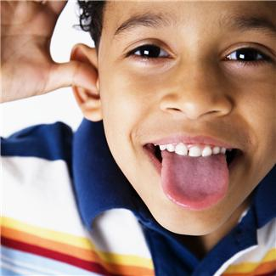
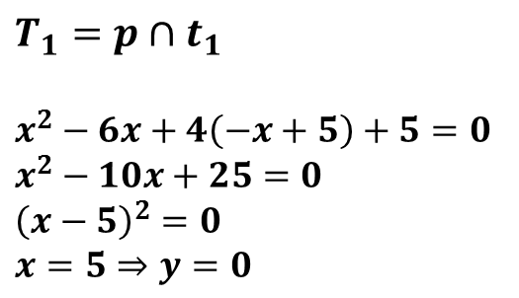








Tečna paraboly
určená vnějším bodem
kuželosečky
určení bodů dotyku:
$p: x^{2}−6x+4y+5=0$
$p: x^{2}−6x+4y+5=0$
$$\underline{t_{1}: x+y−5=0}$$
$$\underline{t_{2}: 2x−y−1=0}$$
$$T_{1}=p∩t_{1}$$
$$x^{2}−6x+4\left(−x+5\right)+5=0$$
$$x^{2}−10x+25=0$$
$${\left(x−5\right)}^{2}=0$$
$$x=5⇒y=0$$
$$T_{2}=p∩t_{2}$$
$T_{2 }$urči samostatně ☺ !
$$T_{1}=\left[5;0\right]$$
$$T_{2}=\left[−1;−3\right]$$

Slide 9
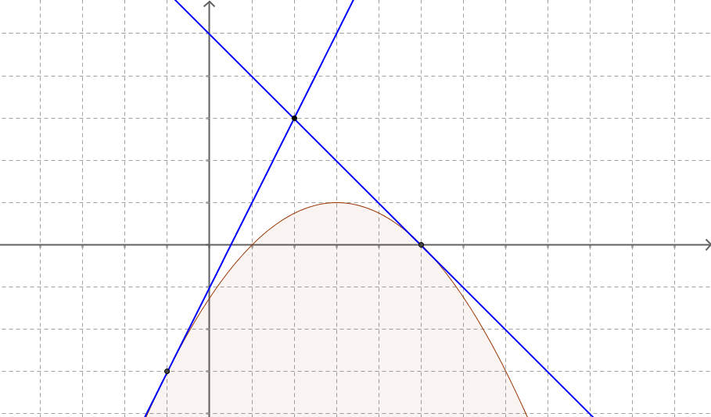






Tečna elipsy
určená vnějším bodem
kuželosečky
Znázornění výsledků příkladu 2 v programu GeoGebra
$$t_{1}: x+y−5=0$$
$$t_{2}: 2x−y−1=0$$
$$P=\left[2;3\right]$$
$$T_{1}=\left[5;0\right]$$
$p: x^{2}−6x+4y+5=0$
$$T_{2}=\left[−1;−3\right]$$

Slide 10
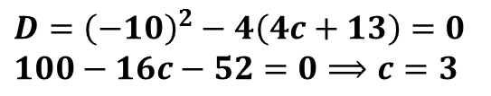
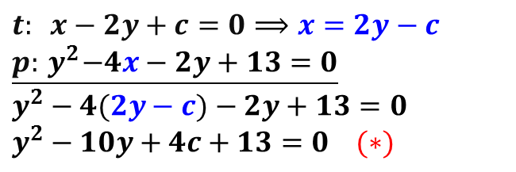

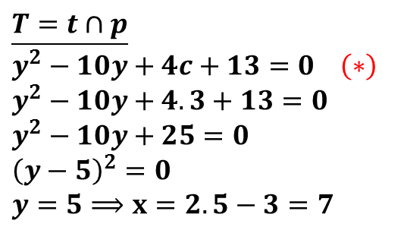
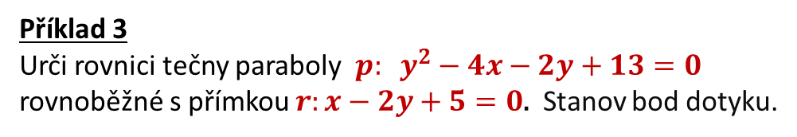

Tečna paraboly
určená směrem
kuželosečky
Příklad 3
Urči rovnici tečny paraboly $p: y^{2}−4x−2y+13=0$
rovnoběžné s přímkou $r:x−2y+5=0$. Stanov bod dotyku.
k parabole existuje právě jedna tečna daného směru
tečna má s parabolou právě jeden společný bod
$$t: x−2y+c=0⟹x=2y−c$$
$$\underline{p:{ y}^{2}−4x−2y+13=0}$$
$y^{2}−4(2y−c)−2y+13=0$
$$y^{2}−10y+4c+13=0 (∗)$$
$$\underline{T=t∩p}$$
$$y^{2}−10y+4c+13=0 \left(∗\right)$$
$$y^{2}−10y+4.3+13=0$$
$$y^{2}−10y+25=0$$
$${\left(y−5\right)}^{2}=0$$
$$y=5⟹x=2.5−3=7$$
$$D={\left(−10\right)}^{2}−4\left(4c+13\right)=0$$
$$100−16c−52=0⟹c=3$$
$$t: x−2y+3=0$$
$$T=\left[5;7\right]$$

Slide 11
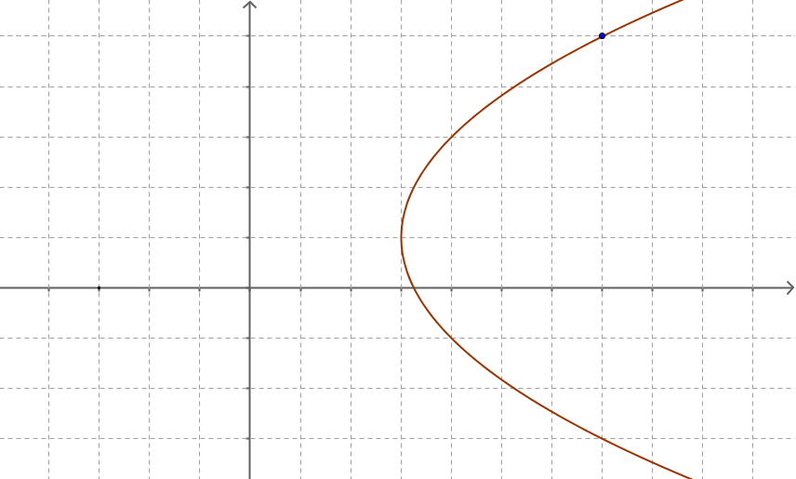



Tečna paraboly
určená směrem
kuželosečky
Znázornění výsledků příkladu 3 v programu GeoGebra
$$T=\left[5;7\right]$$
$$p: y^{2}−4x−2y+13=0$$
$$t: x−2y+3=0$$
END
Notes:
eeeeEEEEEEE ___?????

Slide 12
Obrázek: www.office.microsoft.com

